Slide 1
Py to EXE

Slide 2

Ανοίγουμε CMD και κάνουμε install

Slide 3

Αφού γίνει το Install τρέχουμε το auto-py-to-exe

Slide 4
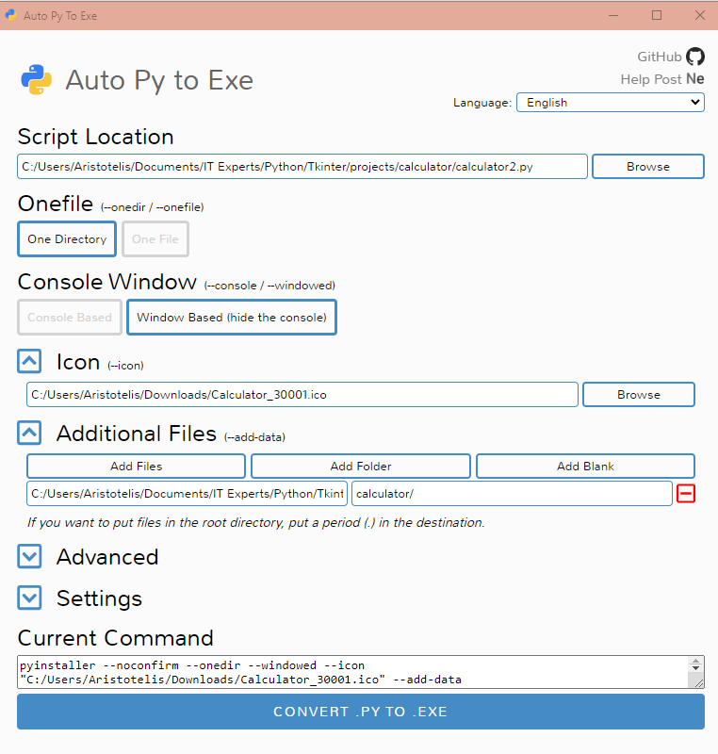
Το παράθυρο.

Slide 5
1 - Επιλέγουμε το αρχείο .py

Slide 6
2 - Αν είναι μόνο ένα αρχείο χωρίς εικόνες ή κάτι άλλο πατάμε one file αλλιώς πατάμε One Directory.

Slide 7
3 - Αν είναι πρόγραμμα που δουλεύει στην κονσόλα πατάμε Console αλλιώς αν ανοίγει δικό του παράθυρο πατάμε Window Based.

Slide 8
4 - Αν θέλουμε βάζουμε ένα εικονίδιο για το exe σε μορφή .ico

Slide 9
5 - Στο Additional Files επιλέγουμε ότι παραπάνω αρχεία ή ολόκληρους φακέλους χρειάζεται για να τρέξει το πρόγραμμά μας. (Πρέπει γιαυτά τα αρχεία να τα έχουμε γράψει στον κώδικα το που βρίσκονται.)

Slide 10
6 - Από τα settings αλλάζουμε αν θέλουμε τον φάκελο output

Slide 11
7 - Πατάμε Convert .PY to .EXE και περιμένουμε.

Slide 12
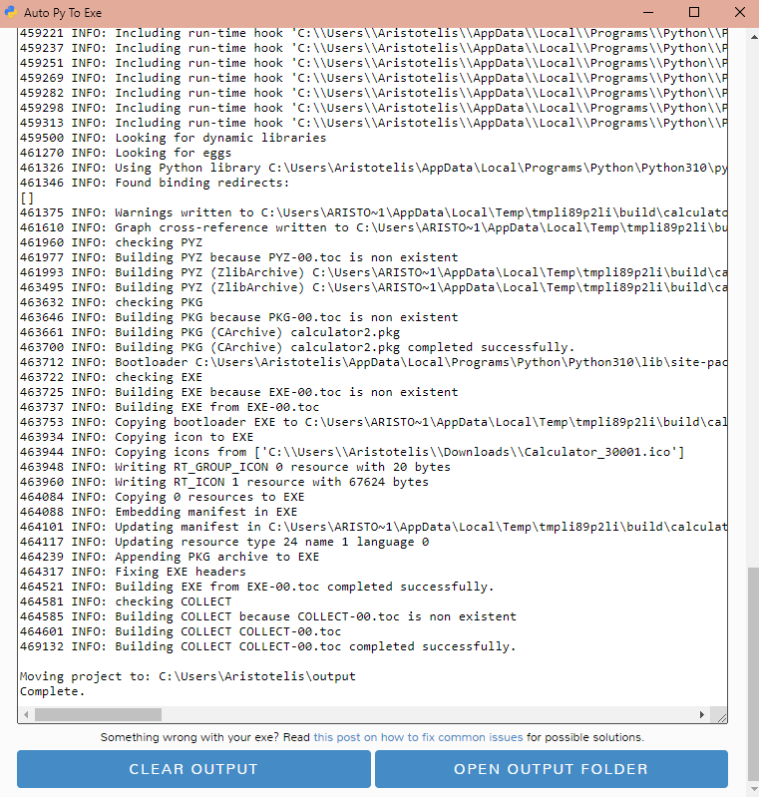

Slide 13
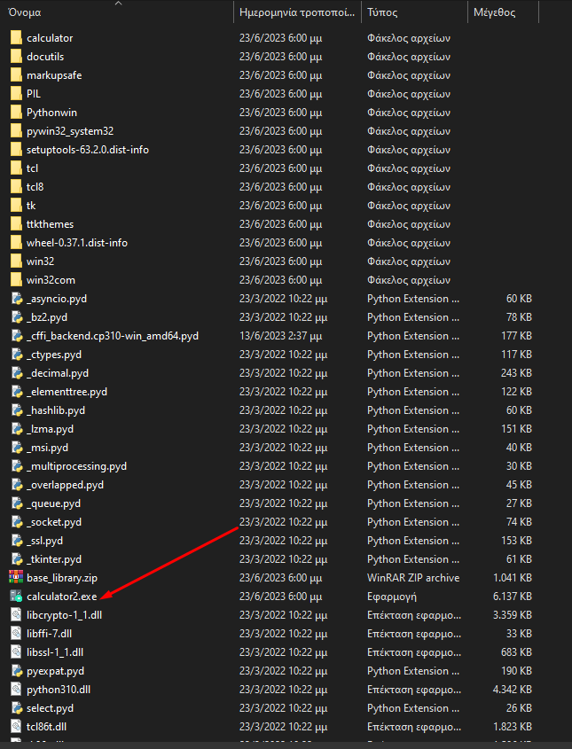
Ψάχνουμε το .exe αρχείο με το όνομα του προγράμματος και το ανοίγουμε.

